Slide 1
מבוא לחישוב
שעור 4
אפריל 19, 2020
13:00 – 17:00
אליזבט איצקוביץ, elizabeti@ariel.ac.il
מחלקה למדעי המחשב
אוניברסיטת אריאל בשומרון

Slide 2
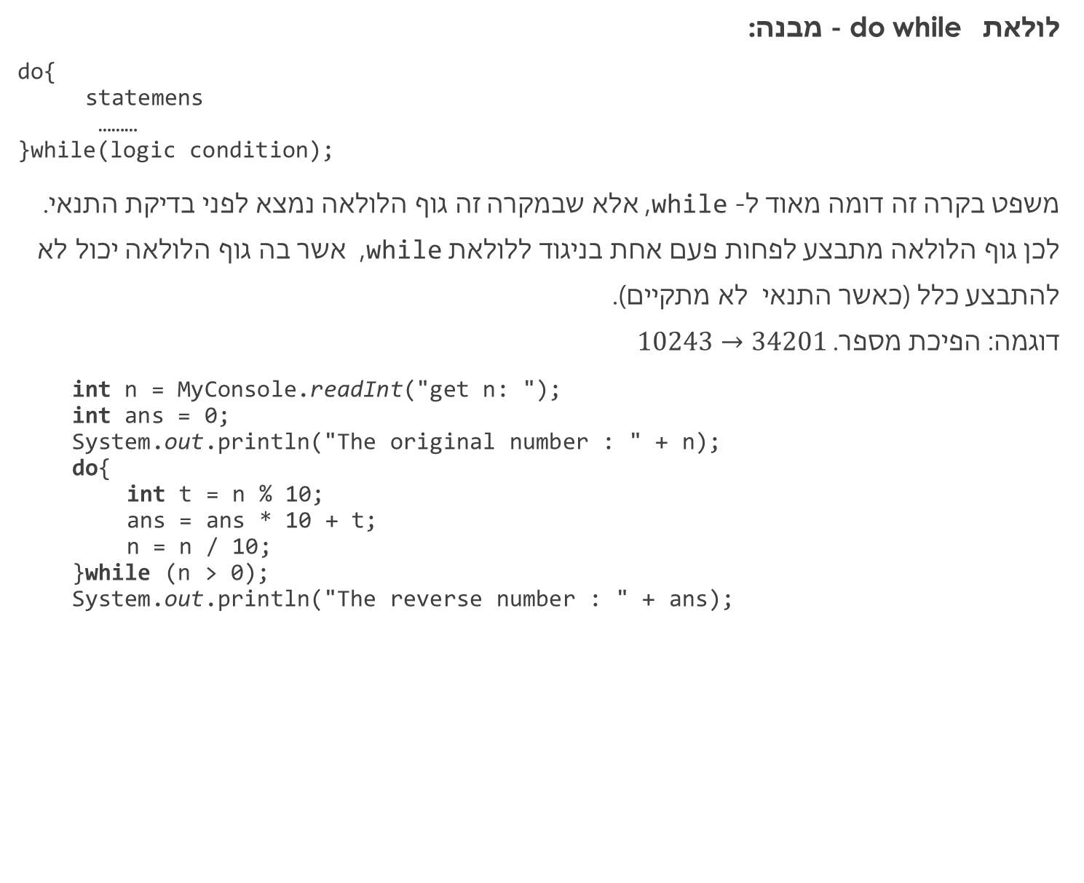
בקרת זרימה do-while
לולאת do while - מבנה:
do{
statemens
………
}while(logic condition);
משפט בקרה זה דומה מאוד ל- while, אלא שבמקרה זה גוף הלולאה נמצא לפני בדיקת התנאי. לכן גוף הלולאה מתבצע לפחות פעם אחת בניגוד ללולאת while, אשר בה גוף הלולאה יכול לא להתבצע כלל (כאשר התנאי לא מתקיים).
דוגמה: הפיכת מספר. $10243→34201$
int n = MyConsole.readInt("get n: ");
int ans = 0;
System.out.println("The original number : " + n);
do{
int t = n % 10;
ans = ans * 10 + t;
n = n / 10;
}while (n > 0);
System.out.println("The reverse number : " + ans);

Slide 3
בקרת זרימה –switch-case
משפט בקרה switch
הצורה הכללית של משפט זה נראית כך:
switch (expression) {
case value_1 :
statement (s1);
break;
case value_2 :
statement (s2);
break;
. . . . . . .
case value_n :
statement (s3);
break;
default:
statement (s4);
}
משפט switch בודק את הביטוי כנגד הקבועים המופיעים לאחר case ואם הקבוע תואם, הוא מבצע
את כל המשפטים עד break. אם אף קבוע אינו תואם, מתבצע משפט default (אם מופיע) ואחר כך רצף המשפטים שלאחר ה-default.
default אינו חייב להופיע, ובמקרה זה לא יתבצע דבר שבבלוק switch.
אם נשמיט את פקודת break, ההרצה תמשיך למקרה הבא. לעתים רצוי שיהיו מספר מקרים ללא הצהרות הפסקה.

Slide 4
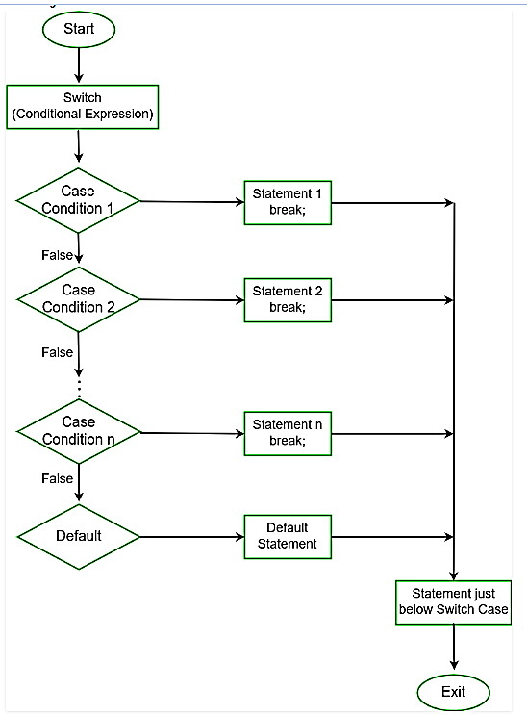
בקרת זרימהswitch-case , תרשים זרימה

Slide 5
בקרת זרימה –switch-case דוגמה
public static void main(String[] args) {
int season = MyConsole.readInt("get day (1<= season <=4): ");
// switch statement with int data type
switch (season) {
case 1:
System.out.println(“Winter");
break;
case 2:
System.out.println(“Spring");
break;
case 3:
System.out.println(“Summer");
break;
case 4:
System.out.println(“Autumn");
break;
default:
System.out.println("Invalid season ");
break;
}
}
Input: 3, Output: Summer
Input: 6, Output: Invalid season

Slide 6
בקרת זרימה –switch-case דוגמה בלי break
public static void main(String[] args) {
// multiple cases without break statements
int day = MyConsole.readInt("get day (1<=day<=7): ");
switch (day) {
case 1:
case 2:
case 3:
case 4:
case 5:
System.out.println("Weekday");
break;
case 6:
case 7:
System.out.println("Weekend");
break;
default:
System.out.println("Invalid day");
break;
}
}
Input: 3, Output: Weekday
Input: 6, Output: Weekend

Slide 7
מהו ההבדל בין if-else לבין switch?
♦ ההבדל הוא שבביטוי if-else התנאים נבדקים לפי הסדר - מלמעלה למטה עד שמגיעים לתנאי
שמתקיים או לפקודת defaultאם אף תנאי לא מתקיים.
♦ בביטוי switch השליטה מיד עוברת ל- caseהמתאים או ל- default אם חסר case מתאים.
switch (expression) {
case value_1 :
statement;
break;
. . . . . . .
case value_n :
statement;
break;
default:
statement;
}
if (condition) {
statement
}
else if(condition) {
statement
}
…
else{
statement
}

Slide 8
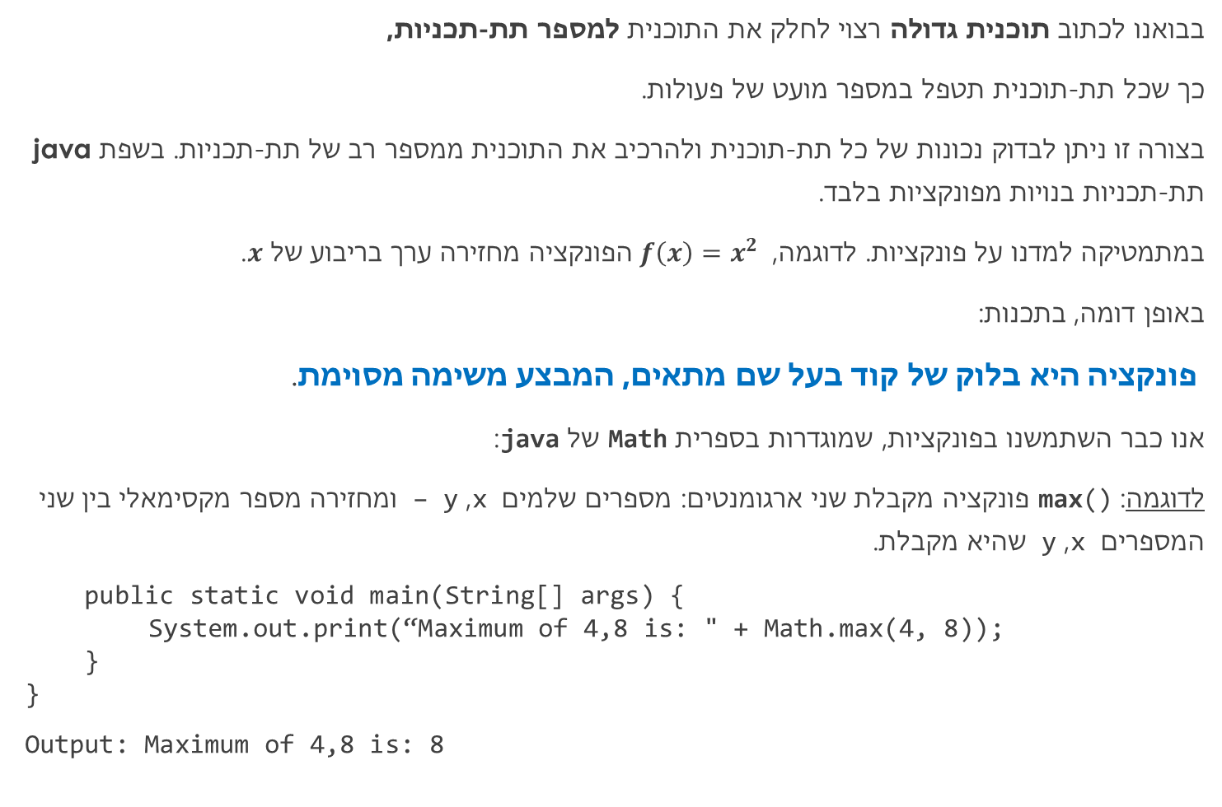
פונקציות - Functions
בבואנו לכתוב תוכנית גדולה רצוי לחלק את התוכנית למספר תת-תכניות,
כך שכל תת-תוכנית תטפל במספר מועט של פעולות.
בצורה זו ניתן לבדוק נכונות של כל תת-תוכנית ולהרכיב את התוכנית ממספר רב של תת-תכניות. בשפת java
תת-תכניות בנויות מפונקציות בלבד.
במתמטיקה למדנו על פונקציות. לדוגמה, $f\left(x\right)=x^{2}$הפונקציה מחזירה ערך בריבוע של $x$.
באופן דומה, בתכנות:
פונקציה היא בלוק של קוד בעל שם מתאים, המבצע משימה מסוימת.
אנו כבר השתמשנו בפונקציות, שמוגדרות בספרית Math של java:
לדוגמה: max() פונקציה מקבלת שני ארגומנטים: מספרים שלמים x, y – ומחזירה מספר מקסימאלי בין שני המספרים x, yשהיא מקבלת.
public static void main(String[] args) {
System.out.print(“Maximum of 4,8 is: " + Math.max(4, 8));
}
}
Output: Maximum of 4,8 is: 8

Slide 9

פונקציות - Functions
מושגים הקשורים לפונקציה:
1. הצהרה על הפונקציה.
2. סוג הערך המוחזר ע"י הפונקציה.
3. ארגומנטים (פרמטרים) שהפונקציה מקבלת.
4. קריאה לפונקציה.
הצהרה על הפונקציה:
type-specifier function-name(parameter list){
body of function
}
דוגמת הפונקציה, שמחשבת מספר מקסימאלי בין שני המספרים נראית כך:
int max(int x, int y){//חתימת הפונקציה
int m = x; גוף הפונקציה
if (y > x) m = y;
return m; // החזרת את הערך המחושב
}

Slide 10
פונקציות - Functions
בחתימת הפונקציה מצהירים על הארגומנטים שהפונקציה מקבלת.
הם נקראים ארגומנטים פורמליים.
לכל ארגומנט חייבים להגדיר את הטיפוס שלו, אפילו אם כל הארגומנטים הם מאותו טיפוס.
סימן הפרדה בין סימן הפרדה בין הארגומנטים הוא פסיק.
בחתימת הפונקציה מצהירים על הטיפוס של הערך המוחזר.
כאשר הפונקציה לא מחזירה דבר, לדוגמה, רק מדפיסה את איברי המערך, במקום טיפוס של הערך המוחזר כותבים מילה שמורה void, לדוגמה, פונקציה מקבלת מערך של שלמים ומדפיסה את איבריו ב-20 איברים בשורה:
public static void printArray (int [] arr){
for(int i=0; i<arr.length; i++){
if (i%20 == 0) System.out.println();
System.out.print(arr[i]+", ");
}
System.out.println();
}

Slide 11
פונקציות - Functions
את הפונקציה ניתן להגדיר בכל מקום של מחלקה, אבל לא ניתן להגדיר פונקציה בתוך פונקציה אחרת.
לשימוש בפונקציה יש לקרוא לה. ישנן שתי דרכים בהן פונקציה נקראת, כלומר פונקציה מחזירה ערך או לא מחזירה כלום (אין ערך להחזיר).
תהליך קריאת הפונקציה הוא פשוט. כאשר תוכנית קוראת לפונקציה, שליטה מועברת לפונקציה הנקראת. הפונקציה מבצעת הפעולות הנדרשות ומחזירה את השליטה לקורא לה בשני תנאים, כאשר :
פקודה return מתבצעת.
הפונקציה הגיעה לסוף הבלוק שלה – לסוגר מסולסל "}".
שים ♥: בפונקציה שמוגדרת כ- voidניתן להשתמש בפקודת return ללא פרמטר,
על מנת לסיים את ביצוע הפונקציה.
שים ♥ בזמן הקריאה לפונקציה אין חובה להשתמש בערך המוחזר.

Slide 12
פונקציות - Functions
דוגמה:
//returns integer array of given size; random number are into the interval [0,size-1]
public static int [] randomIntegerArray(int size){
int []arr = new int[size];
for(int i=0; i<arr.length; i++){
arr[i] = (int)(Math.random()*size);
}
return arr;
}
// print an integer array
public static void printArray (int [] arr){
for(int i=0; i<arr.length; i++){
if (i%20 == 0) System.out.println();
System.out.print(arr[i]+", ");
}
System.out.println();
}
public static void main(String[] args) {
int size = 100;
int arr[] = randomIntegerArray(size);
printArray(arr);
}

Slide 13
פונקציות –העברת פרמטרים לפונקציה.
בקריאה לפונקציה סוגי המשתנים המועברים אליה צריכים להתאים לאלה שבחתימת הפונקציה. כאן הסדר של המשתנים חשוב. אם ישלחו משתנים מסוג שונה תתכן שגיאת קומפילציה.
פרמטרים ניתנים להעברה לפי ערך (by value) או על ידי הפניה (by reference).
העברת פרמטרים by value – הפונקציה מקבלת עותק של המשתנה, כלומר ערך המשתנה בפונקציה הקוראת יישאר ללא שינוי. משתנים מטיפוסים פרימיטיביים, כמו int, double, boolean מועברים by value .
העברת פרמטרים by reference - הפונקציה מקבלת כתובת בזיכרון של המשתנה וכל שינוי המתבצע בתוך הפונקציה על המשתנה הזה יתקבל בפונקציה הקוראת לה. אובייקטים, כמו מערך, מועברים by reference.

Slide 14
פונקציות –העברת פרמטרים לפונקציה.
דוגמה: נכתוב פונקציה שמקבלת שני משתנים מחליפה את הערכים שלהם:
public class TestSwap {
public static void swap(int x, int y) {
int t = x;
x = y;
y = t;
System.out.println("into swap: x = "+x+", y = "+y);
}
public static void main(String[] args) {
int x = 3, y = 99;
System.out.println("before swap: x = "+x+", y = "+y);
swap(x, y);
System.out.println("after swap: x = "+x+", y = "+y);
}
}
Output:
before swap: x = 3, y = 99
into swap: x = 99, y = 3
after swap: x = 3, y = 99

Slide 15
פונקציות –העברת פרמטרים לפונקציה.
דוגמה: נכתוב פונקציה שמקבלת מערך ושני אינדקסים ומחליפה את איברי המערך שנמצאים במקומות אלה
public class TestSwap {
public static void swap(int []arr, int i, int j) {
int t = arr[i];
arr[i] = arr[j];
arr[j] = t;
System.out.println(“into swap:”);
printArray(arr);
}
public static void main(String[] args) {
int arr[] = {1,2,3,4,5,6};
int i = 2, j = 4;
System.out.println(“before swap:”);
printArray(arr);
swap(arr, i, j);
System.out.println(“after swap:”);
printArray(arr);
}
}
before swap: 1, 2, 3, 4, 5, 6,
into swap: 1, 2, 5, 4, 3, 6,
after swap: 1, 2, 5, 4, 3, 6,

Slide 16
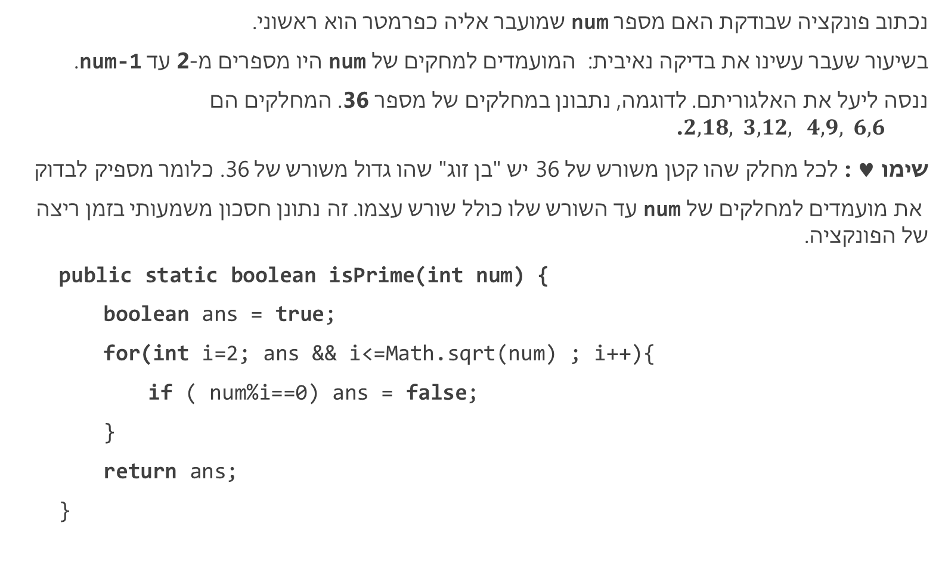
פונקציות –מספרים ראשוניים.
נכתוב פונקציה שבודקת האם מספר num שמועבר אליה כפרמטר הוא ראשוני.
בשיעור שעבר עשינו את בדיקה נאיבית: המועמדים למחקים של num היו מספרים מ-2 עד num-1.
ננסה ליעל את האלגוריתם. לדוגמה, נתבונן במחלקים של מספר 36. המחלקים הם $2, 18, 3,12, 4,9, 6,6$.
שימו ♥ : לכל מחלק שהו קטן משורש של 36 יש "בן זוג" שהו גדול משורש של 36. כלומר מספיק לבדוק
את מועמדים למחלקים של num עד השורש שלו כולל שורש עצמו. זה נתונן חסכון משמעותי בזמן ריצה של הפונקציה.
public static boolean isPrime(int num) {
boolean ans = true;
for(int i=2; ans && i<=Math.sqrt(num) ; i++){
if ( num%i==0) ans = false;
}
return ans;
}

Slide 17
פונקציות –מספרים ראשוניים.
נכתוב פונקציה שמחשבת מספר של מספרים ראשוניים מ-2 עד n ונמדוד זמני ריצה של הפונקציה
לערכים שונים של n:
public static int numberOfPrimes(int n) {
int count = 0;
for(int i=2; i<=n; i=i+1) {
if (isPrime(i)) count = count + 1;
}
return count;
}
public static void main(String[] args) {
int n = MyConsole.readInt("get number:");
long start = System.currentTimeMillis();
int ans = numberOfPrimes(n);
long end = System.currentTimeMillis();
System.out.println("ans = "+ans);
System.out.println("time = "+(end - start)/1000.+" seconds");
}
get number: 1000000
ans = 78498
time = 0.408 seconds

Slide 18
פונקציות –מספרים ראשוניים.
אם בפונקציה isPrime לקחת כמועמדים למחלקים כל המספרים מ-3 עד num-1זמן ריצה יגדל
בצורה דרסטי:
get number: 1000000
ans = 78498
time = 175.054 seconds
בערך 3 דקות במקום 0.4 שניות!

Slide 19
Increment ++ and Decrement -- Operator as Prefix and Postfix
בתכנות (Java, C, C++, Python וכו '), פעולת הגדלה ++ מגדילה את ערך המשתנה ב -1
ופעולת הקטנה -- מורידה את הערך של המשתנה ב -1.
Suppose, a = 5 then,
++a; //a becomes 6
a++; //a becomes 7
--a; //a becomes 6
a--; //a becomes 5
++ and -- operator as prefix and postfix
כאשר שמשתמשים בפעולה ++ כ- prefix כמו: , ++varהערך של var גדל ב- 1 אז הפעולה
מחזירה את הערך של var.
כאשר שאתה משתמש בפעולה ++ כ-postfix כמוvar++. הערך המקורי של var מוחזר קודם ורק אחר כך, var מוגדל על ידי 1.

Slide 20
Increment ++ and Decrement -- Operator as Prefix and Postfix
המלצה:
משתנה שמוגדל (מוקטן) באמצעות ++ (או --) צריך להופיע בפקודה פעם אחת בלבד.
לא ממומלץ לכתוב משפטים כמו:
var = var++;
var = ++var;
var = var++ + ++var;

Slide 21

את השאלות יש לשאול בפורום הקורס
(מידע אישי – מודל)

